Slide 1

La bibliographie et ses outils
Service formation BUMP L3 Kiné– 2025-2026

Slide 2
Sommaire
Introduction : De l’intérêt d’une bibliographie
Partie 1 : Éviter le plagiat
Partie 2 : Citer ses sources
Partie 3 : Styles bibliographiques et Vancouver
Partie 4 : Bases de données

Slide 3
Introduction
De l’intérêt d’une bibliographie

Slide 4
De l’intérêt d’une bibliographie
La bibliographie est le reflet de votre travail.
Elle est constituée de références bibliographiques
Bauer B, Célérier S, Marcadet B, Auquit-Auckbur I. Les fondamentaux de la main traumatique : du diagnostic à la rééducation et l’appareillage. Issy-les-Moulineaux : Elsevier Masson; 2025.
Introduction
Partie 1
Partie 2
Partie 3
Partie 4

Slide 5
De l’intérêt d’une bibliographie
Introduction
Vérifier la véracité des sources. Valider la fiabilité des sources
Contrôler si les auteurs essentiels du sujet sont cités
Fournir des pistes de lectures supplémentaires
Éviter le plagiat
Partie 1
Partie 2
Partie 3
Partie 4

Slide 6
Éviter le plagiat
1.

Slide 7
Éviter le plagiat
Plagier
Emprunter à un ouvrage original […] des éléments […] dont on s'attribue abusivement la paternité en les reproduisant, avec plus ou moins de fidélité, dans une œuvre que l'on présente comme personnelle.
Synon. copier, piller, pirater, voler.
(Centre National de Ressources textuelles et Lexicales)
Introduction
Partie 1
Partie 2
Partie 3
Partie 4

Slide 8
Éviter le plagiat
Introduction
Le plagiat expose à des sanctions.
La différence entre un plagiat et un travail répondant aux exigences universitaires réside dans le simple fait de citer ses sources.
Il existe à l’UGA un logiciel anti-plagiat : Compilatio
Partie 1
Partie 2
Partie 3
Partie 4

Slide 9
Citer ses sources
2.
Quel est le type du document ?

Slide 10
Citer ses sources
Introduction
Un seule question : quel est le type du document qu’on souhaite citer ?
Partie 1
Partie 2
Partie 3
Partie 4

Slide 11
Citer ses sources
Introduction
Les monographies (les livres)
Les articles qui paraissent dans des publications en série (les revues)
Les publications en série (les revues)
Les parties composantes (les chapitres)
Des sites web
Livre : ISBN
Revue : ISSN
Article en ligne : DOI
Partie 1
Partie 2
Partie 3
Partie 4

Slide 12
Styles bibliographiques
3.
Vancouver, le style bibliographique de référence en santé

Slide 13
Styles bibliographiques
Introduction
Le style bibliographique est une norme de présentation.
Partie 1
Partie 2
Partie 3
Partie 4

Slide 14
Styles bibliographiques
L’appel de citation peut varier selon le style choisi
Style Vancouver
De bonnes pratiques coordonnées permettent une prise en charge pluriprofessionnelle plus efficace de la main traumatique (1).
Style APA
De bonnes pratiques coordonnées permettent une prise en charge pluriprofessionnelle plus efficace de la main traumatique (Bauer et al., 2025, p. 17).
Introduction
Partie 1
Partie 2
Partie 3
Partie 4

Slide 15
Styles bibliographiques
Introduction
Style Vancouver
Bauer B, Célérier S, Marcadet B, Auquit-Auckbur I. Les fondamentaux de la main traumatique : du diagnostic à la rééducation et l’appareillage. Issy-les-Moulineaux : Elsevier Masson; 2025.
Style APA
Bauer, B., Célérier, S., Marcadet, B., & Auquit-Auckbur, I. (2025). Les fondamentaux de la main traumatique : du diagnostic à la rééducation et l’appareillage. Elsevier Masson.
Partie 1
Partie 2
Partie 3
Partie 4

Slide 16
Vancouver
Introduction
Style numérique
L'appel de citation se fait par le numéro de la référence entre parenthèses (1)
Ne permet pas de faire figurer la pagination des citations
Bibliographie organisée par ordre d’apparition des références dans le corps du texte
Partie 1
Partie 2
Partie 3
Partie 4

Slide 17
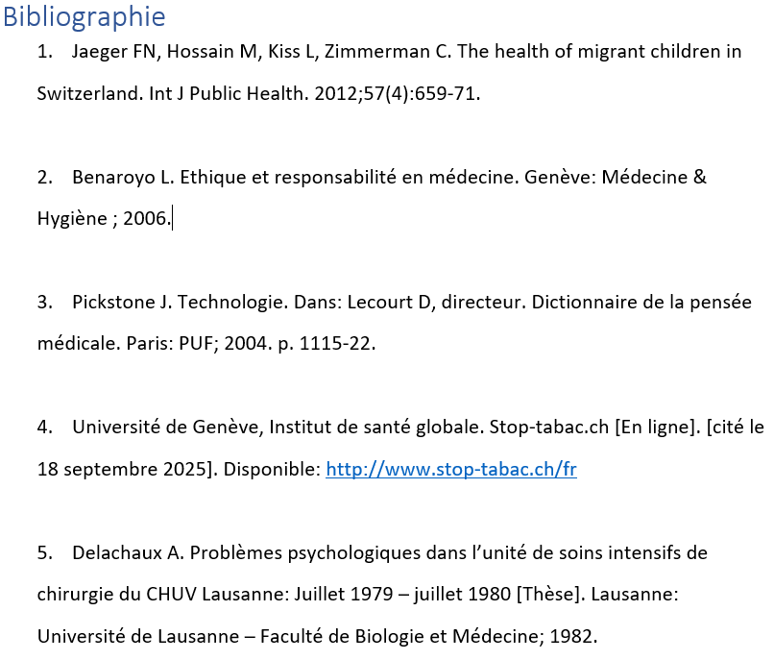
Vancouver
Introduction
Partie 1
Partie 2
Partie 3
Partie 4

Slide 18
Bases de données
4.
Depuis Beluga

Slide 19

Bases de données
Depuis Beluga
Introduction
Partie 1
DUMAS (Dépôt Universitaire de Mémoires Après Soutenance)
Hetop
Kinédoc
Lissa
MESH bilingue
PEDro
Partie 2
Partie 3
Partie 4

Slide 20
Formulaire de demande de rendez-vous avec un.e bibliothécaire : ICI
bapso-rensbump@univ-grenoble-alpes.fr
04-76-63-74-70
Sont autorisées la diffusion et la réutilisation de ce support sous réserve d’en citer les auteurs et uniquement à des fins non commerciales.

